Slide 1

EJECUCION PRESUPUESTAL A 31 JULIO 2017

Slide 2
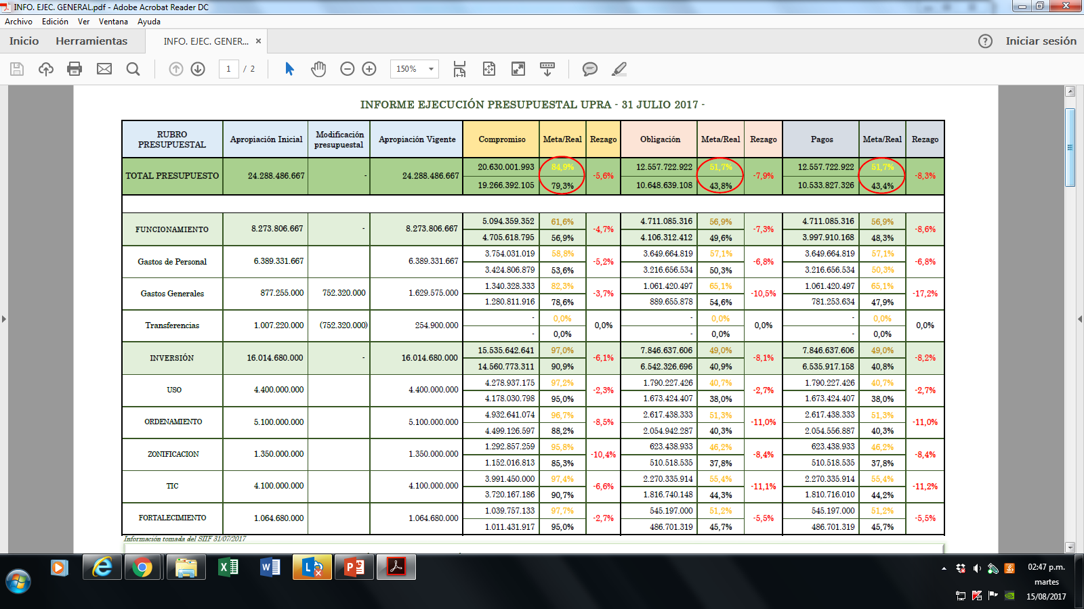
INFORME EJECUCIÓN PRESUPUESTAL UPRA –JULIO 31 2017-

Slide 3
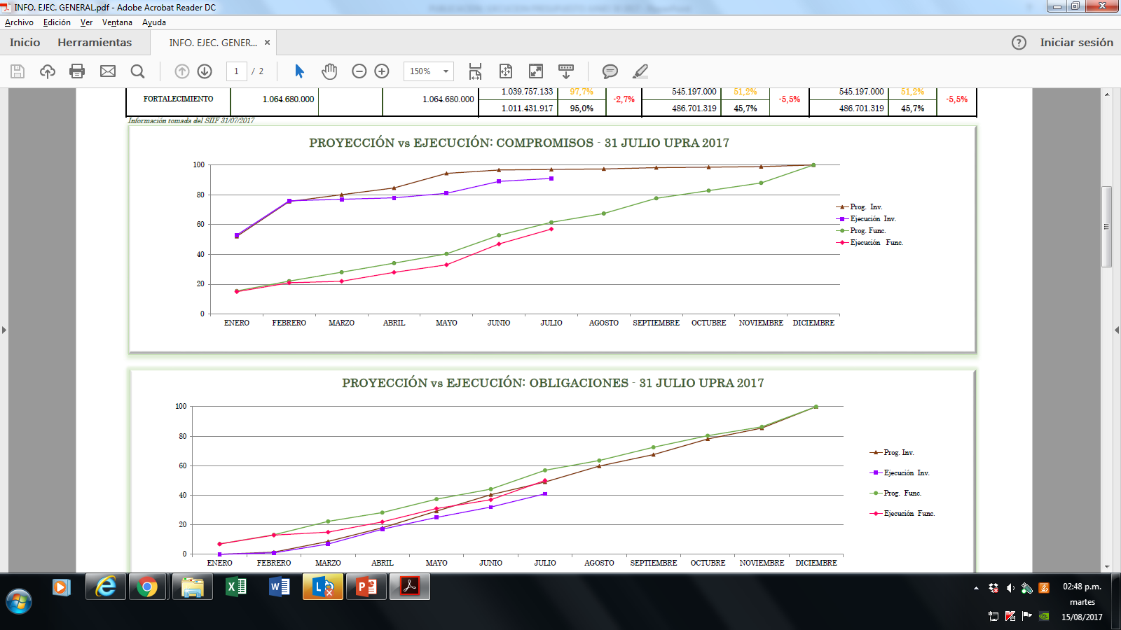
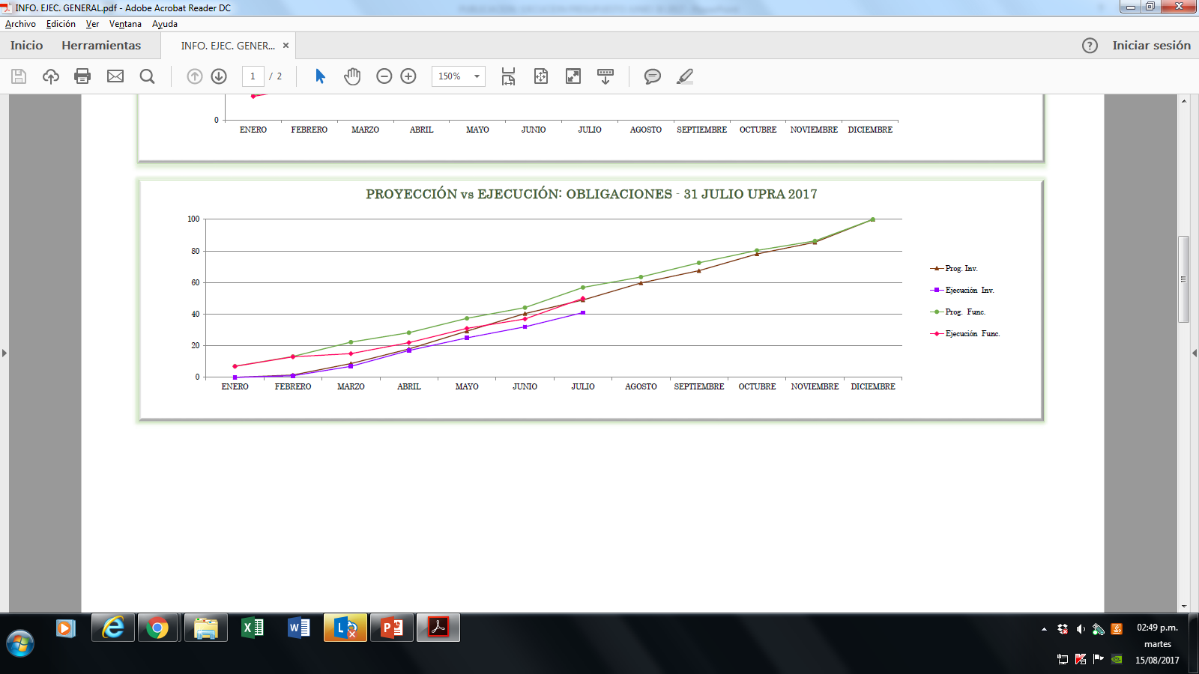
Ejecución compromisos
79%
Ejecución obligaciones
44%

Slide 4
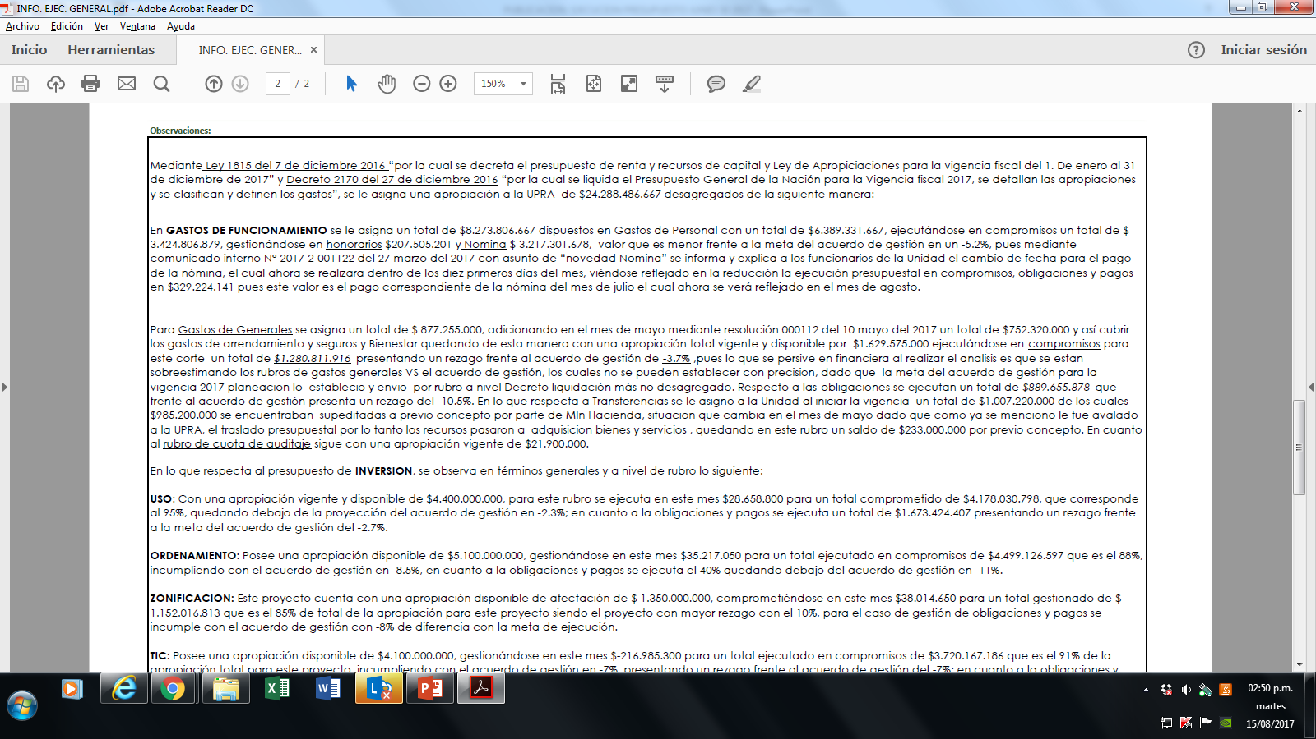
RESUMEN EJECUCION GENERAL UPRA 2017- 31 JULIO-

Slide 5
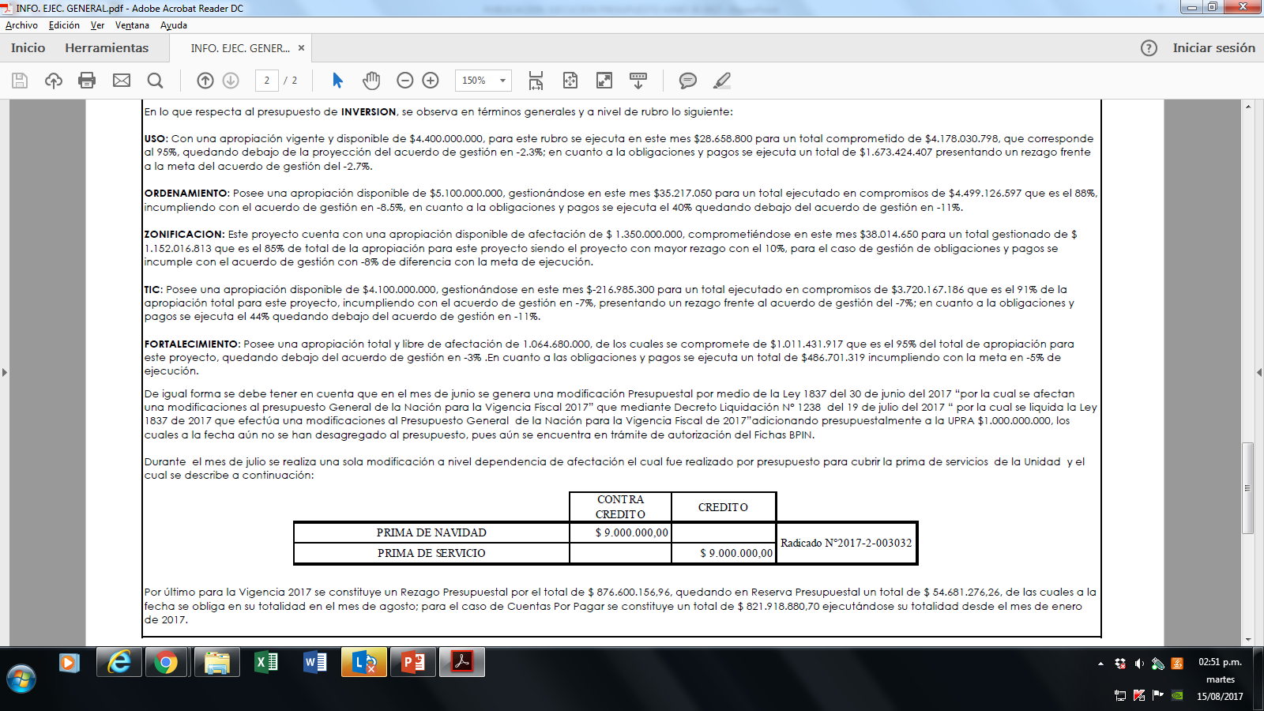

Slide 6
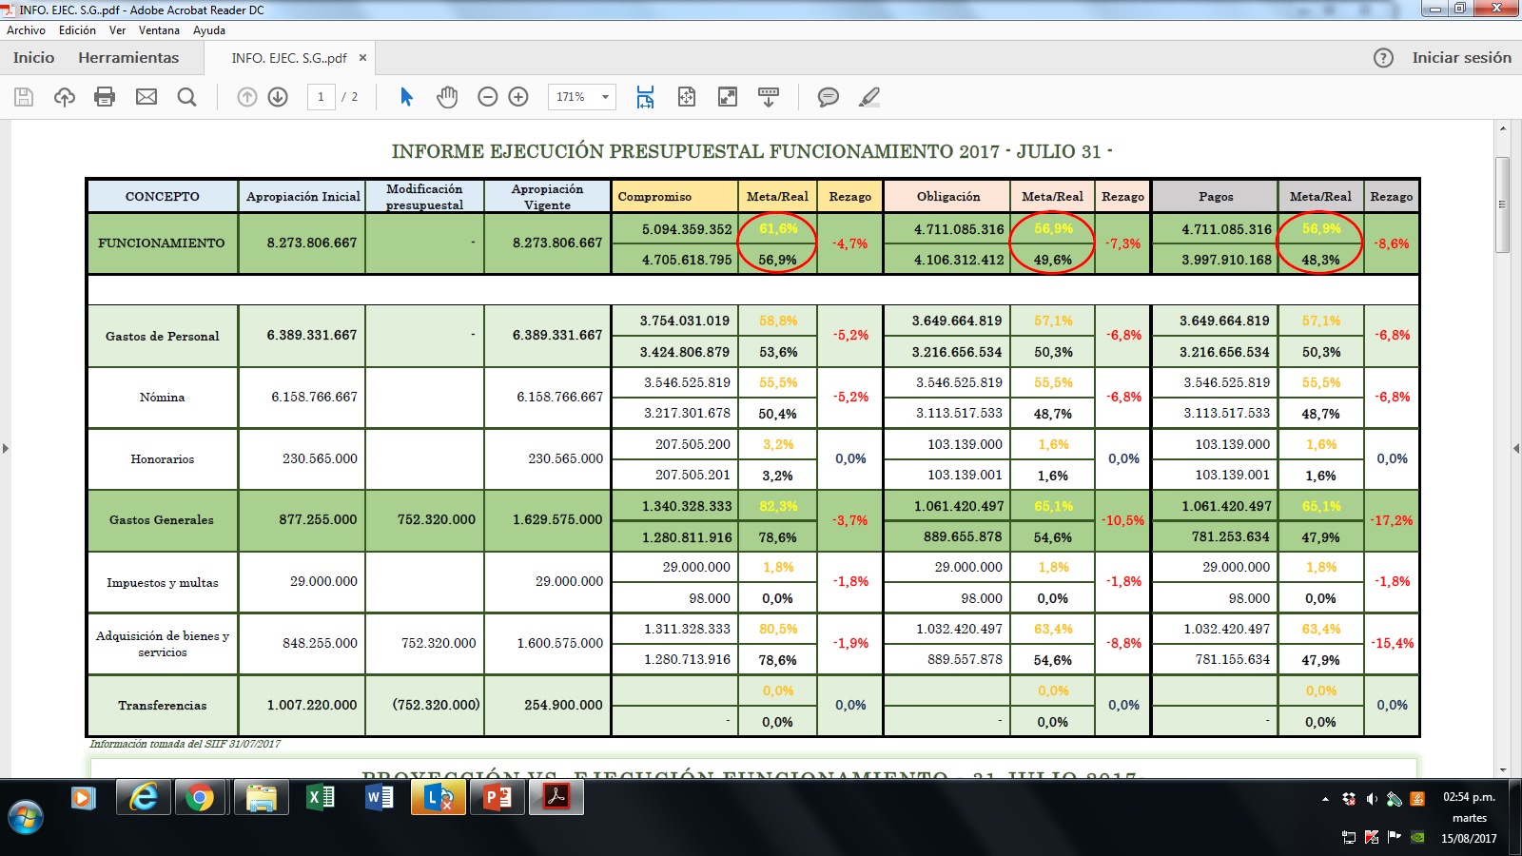
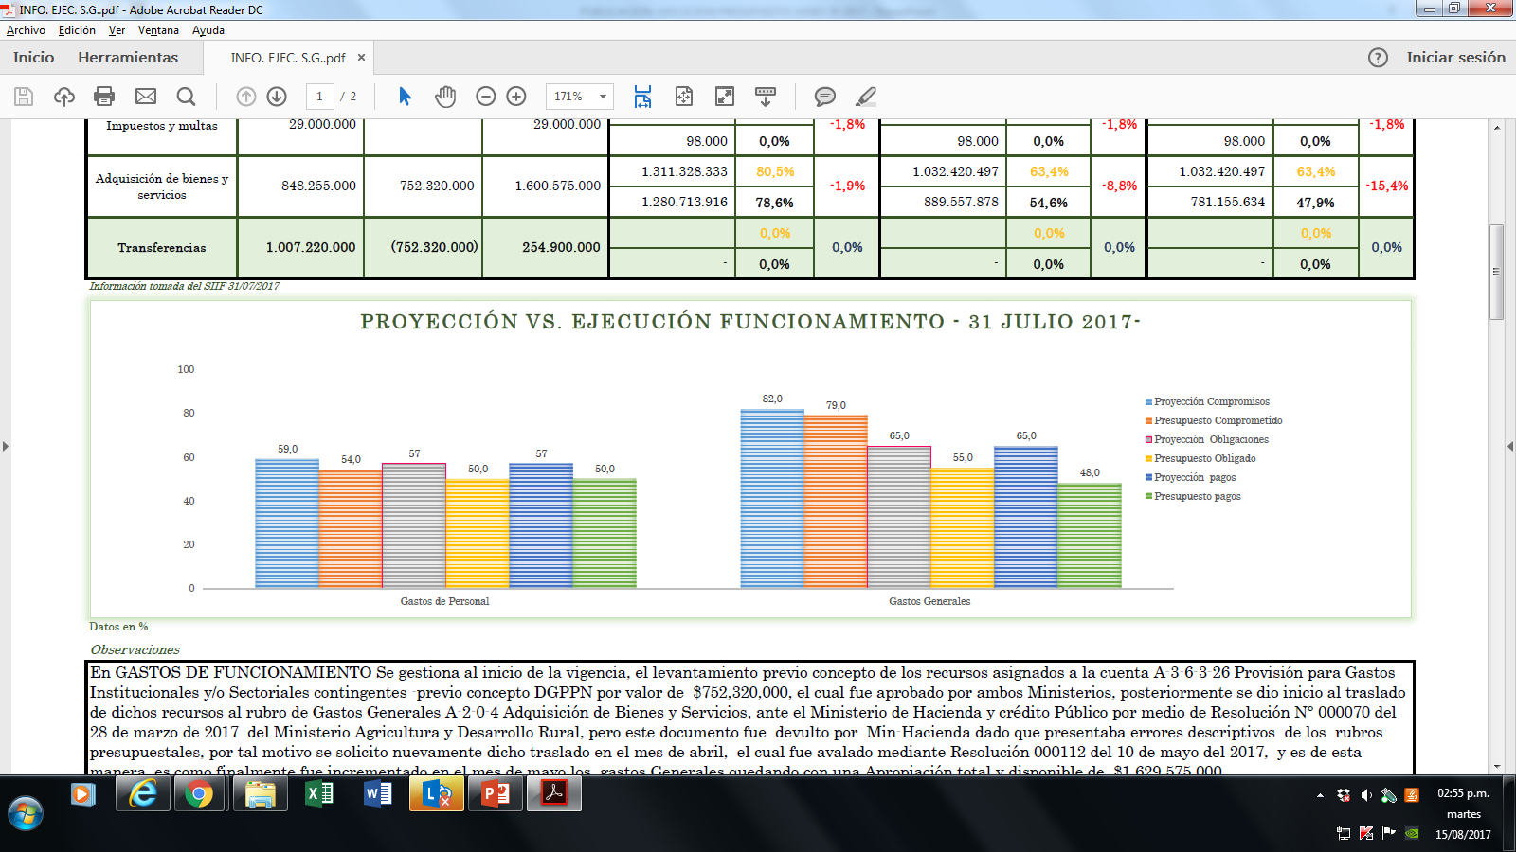
INFORME EJECUCIÓN PRESUPUESTAL FUNCIONAMIENTO 2017 – JULIO 31 -

Slide 7
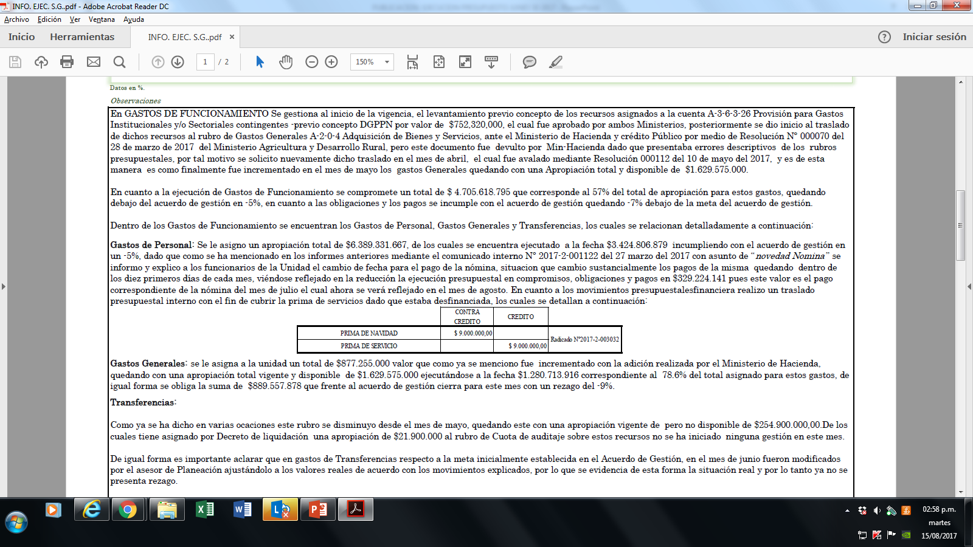
RESUMEN EJECUCION FUNCIONAMIENTO UPRA 2017 – JULIO 31-

Slide 8
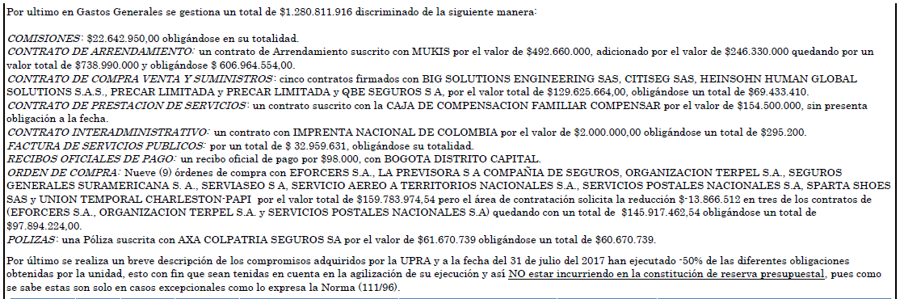

Slide 9
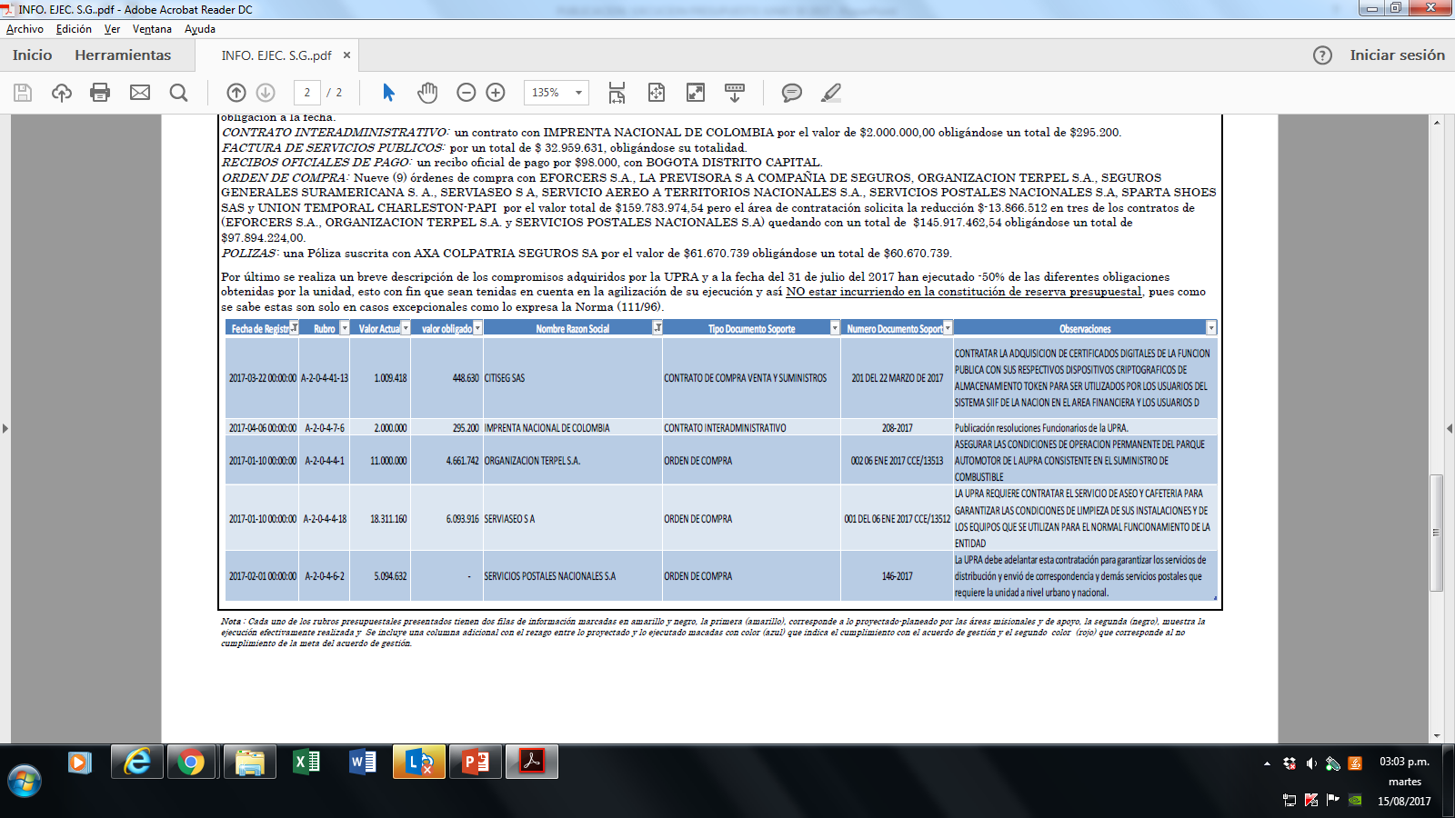

Slide 10
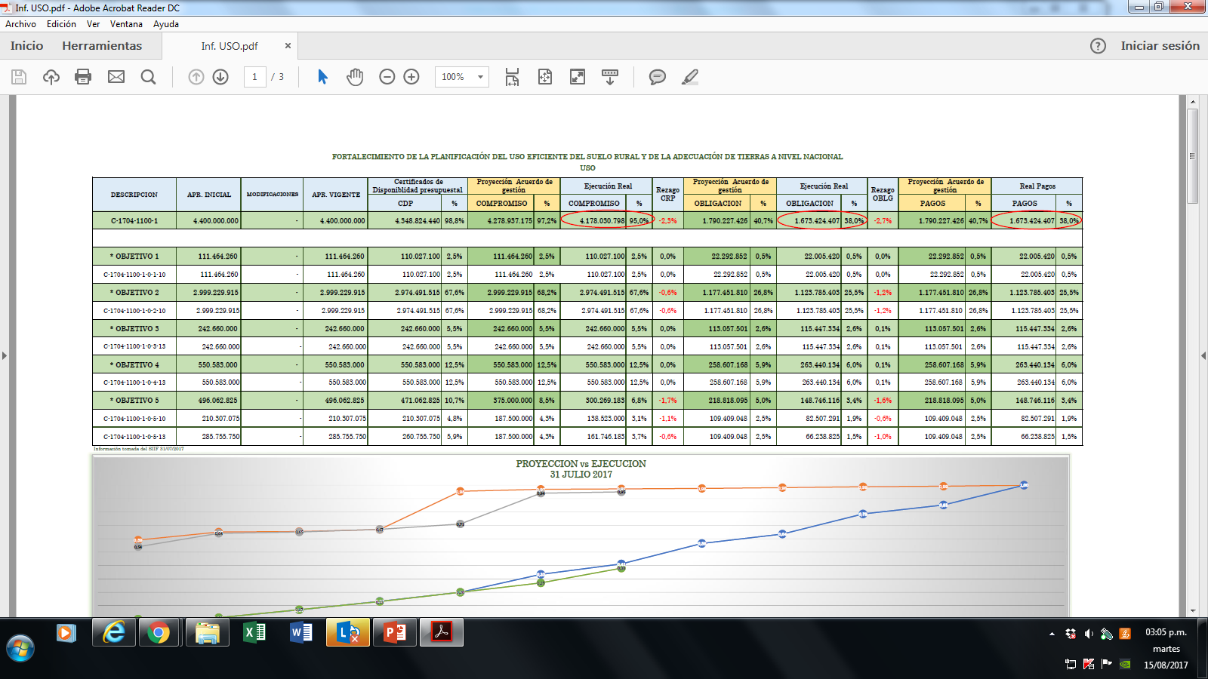
FORTALECIMIENTO DE LA PLANIFICACIÓN DEL USO EFICIENTE DEL SUELO RURAL Y DE LA ADECUACIÓN DE TIERRAS A NIVEL NACIONAL

Slide 11
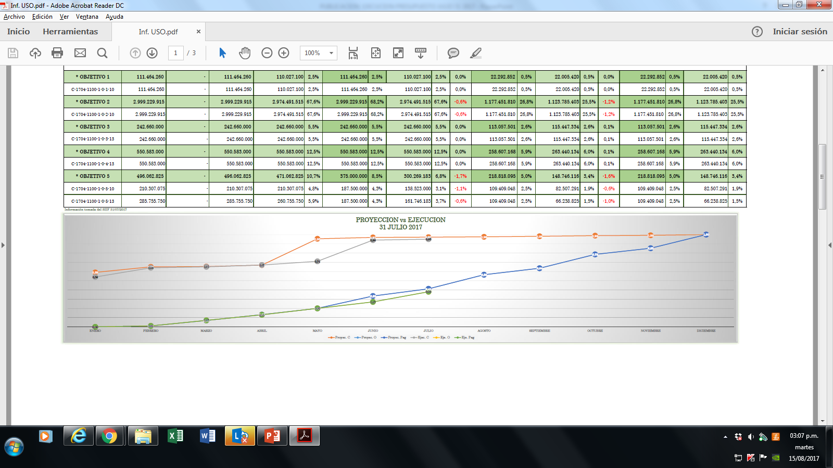
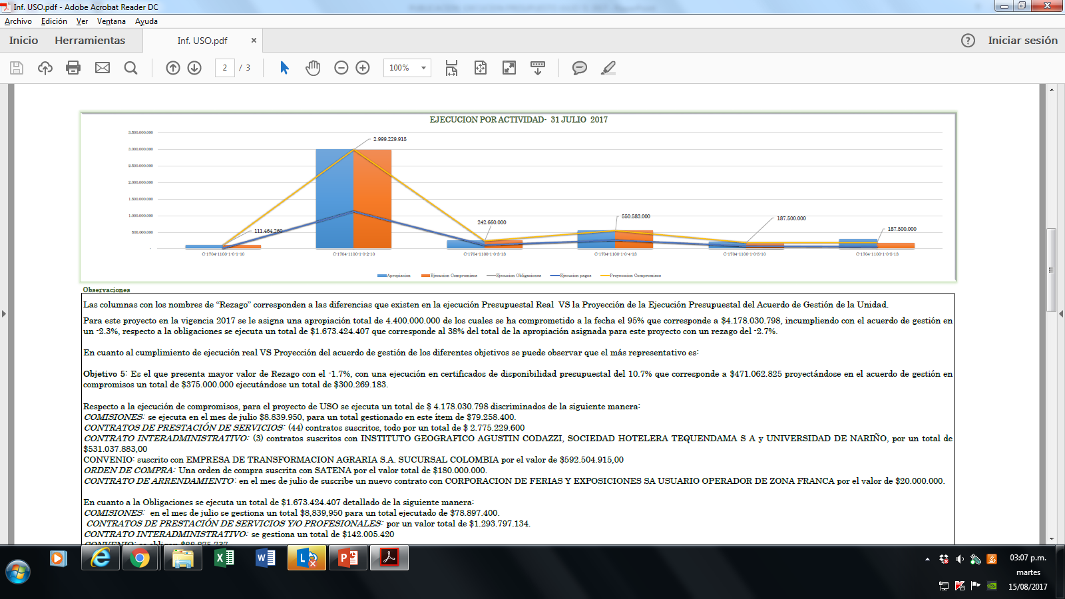
Ejecución compromisos
95%
Ejecución obligaciones
38%

Slide 12
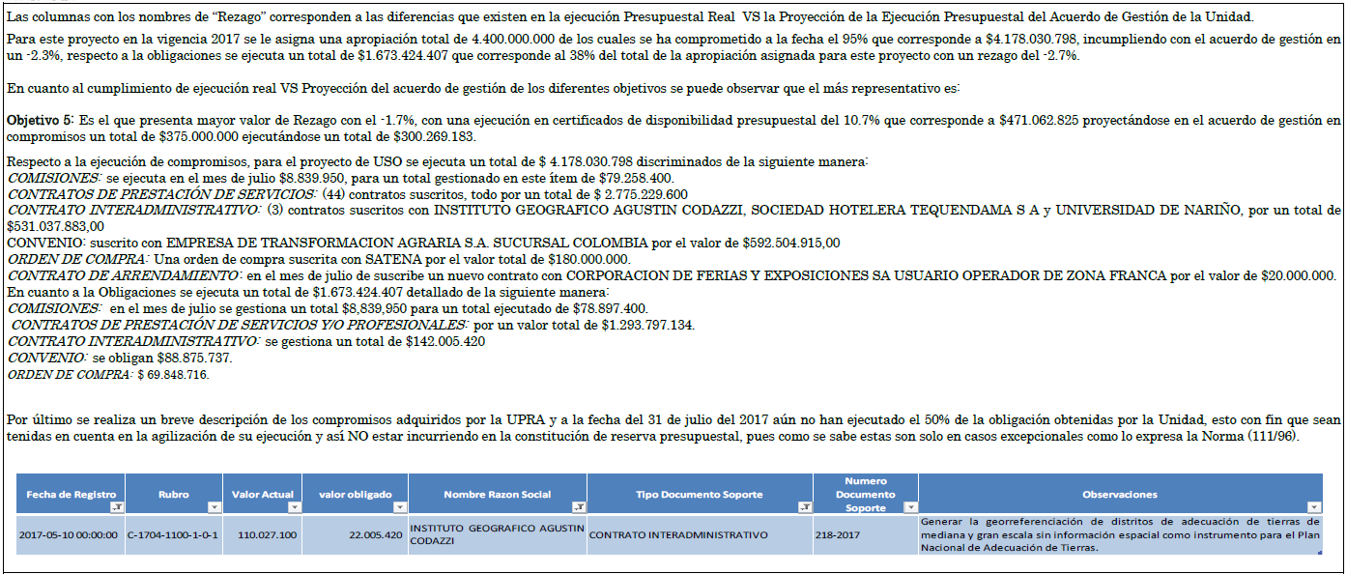
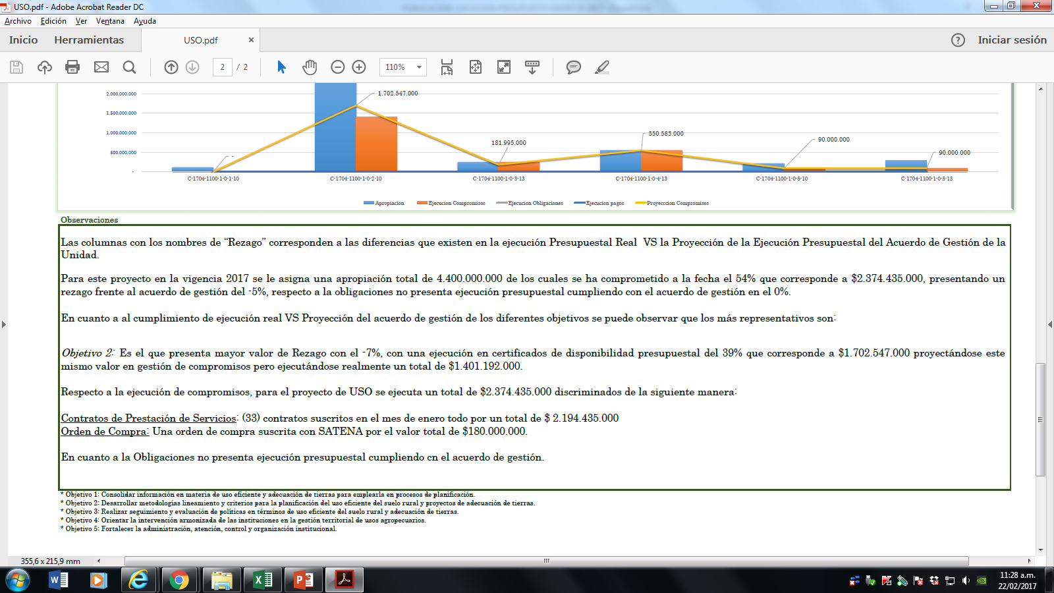
RESUMEN EJECUCIÓN PROYECTO USO UPRA 2017- JULIO 31-

Slide 13
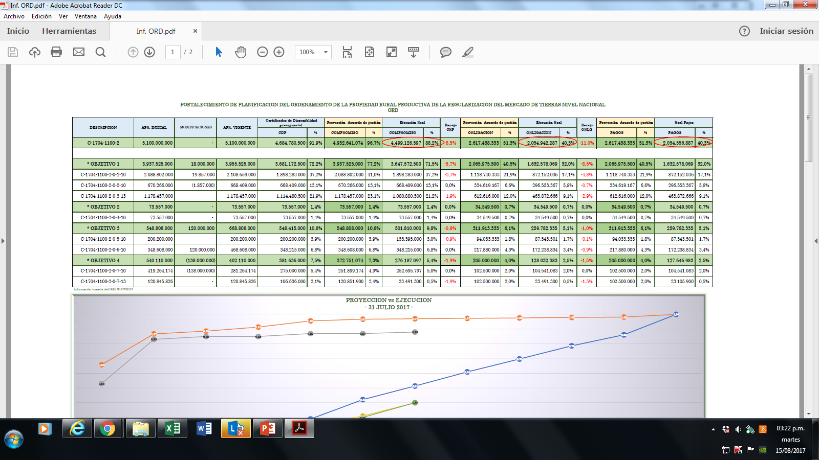
FORTALECIMIENTO DE PLANIFICACIÓN DEL ORDENAMIENTO DE LA PROPIEDAD RURAL PRODUCTIVA DE LA REGULARIZACIÓN DEL MERCADO DE TIERRAS NIVEL NACIONAL DE TIERRAS

Slide 14
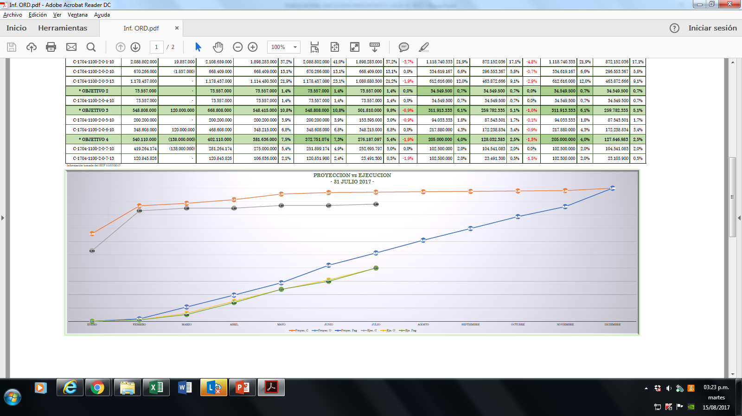
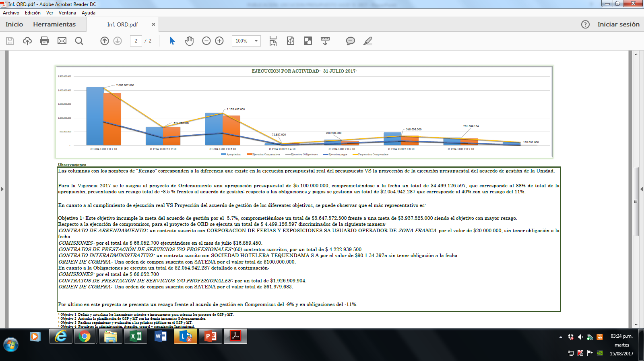
Ejecución compromisos
88%
Ejecución obligaciones
40%

Slide 15
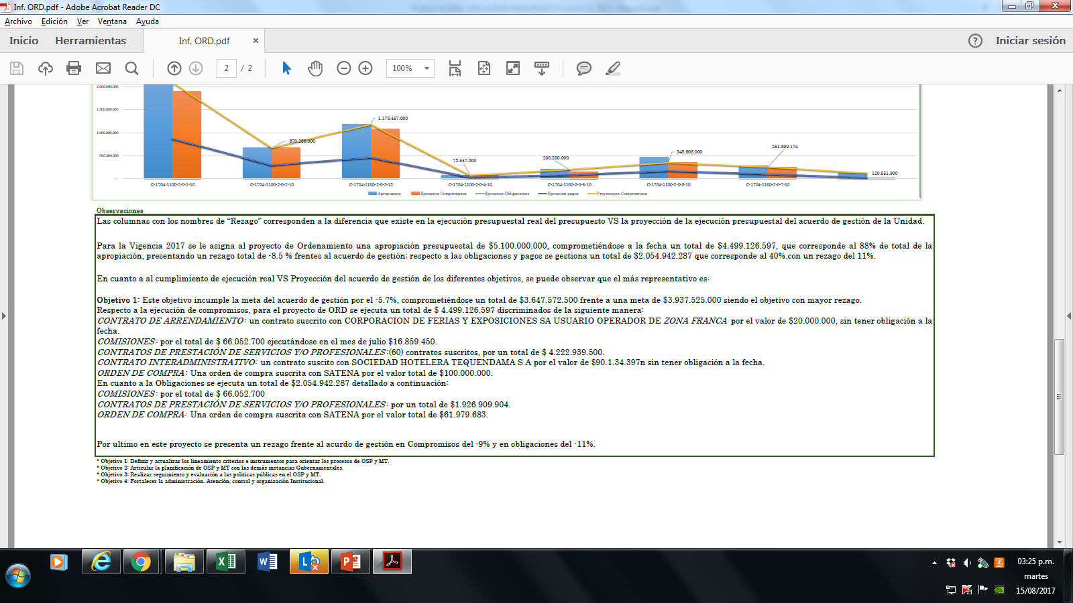
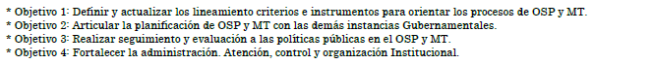
RESUMEN EJECUCIÓN PROYECTO ORD UPRA 2017- JULIO 31-

Slide 16
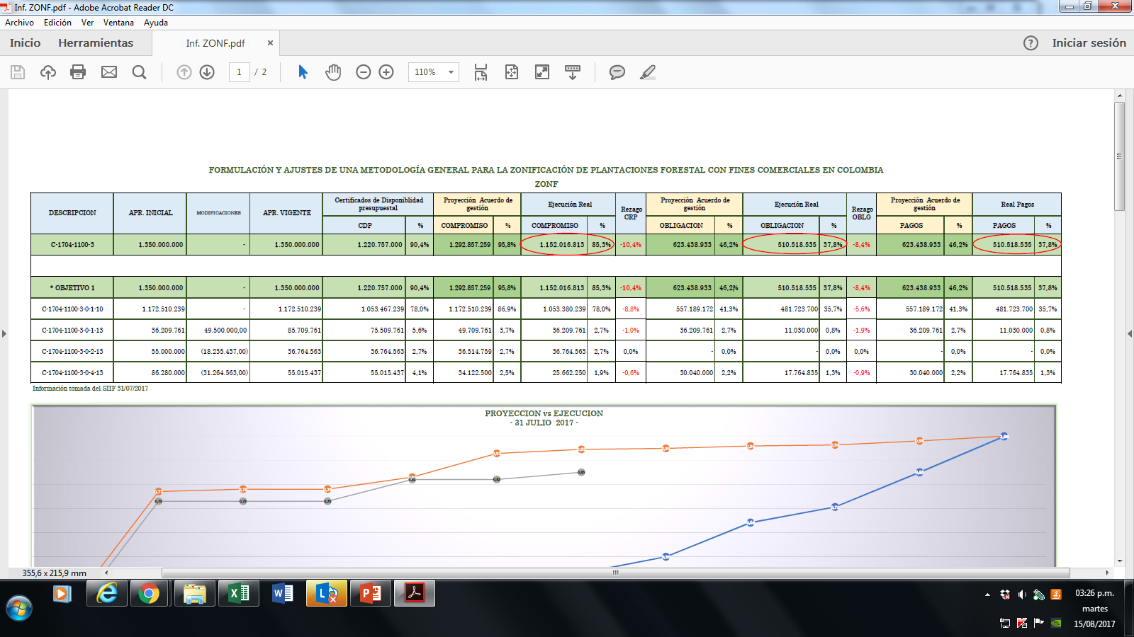
FORMULACIÓN Y AJUSTES DE UNA METODOLOGÍA GENERAL PARA LA ZONIFICACIÓN DE PLANTACIONES FORESTAL CON FINES COMERCIALES EN COLOMBIA

Slide 17
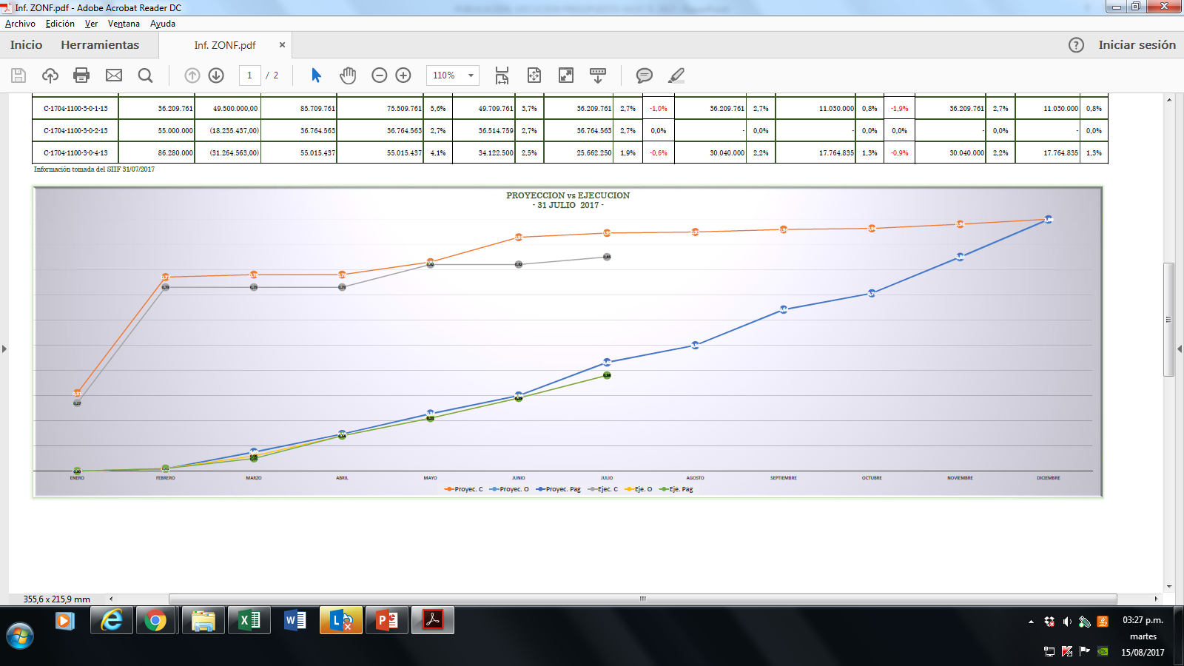
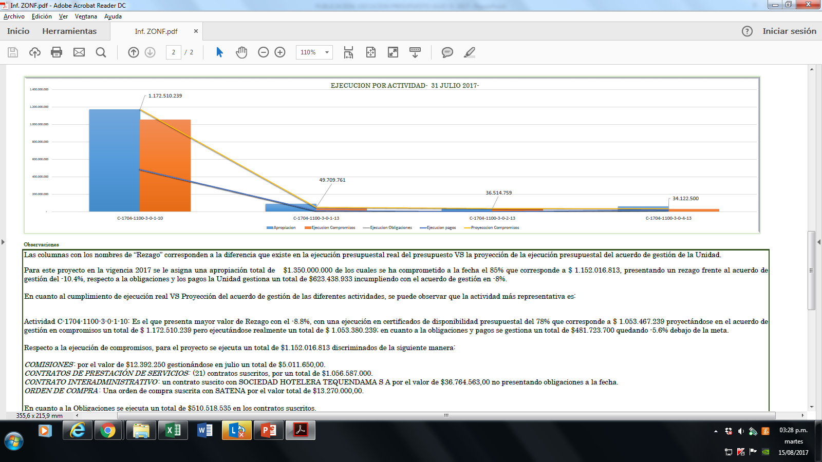
Ejecución compromisos
85%
Ejecución obligaciones
38%

Slide 18
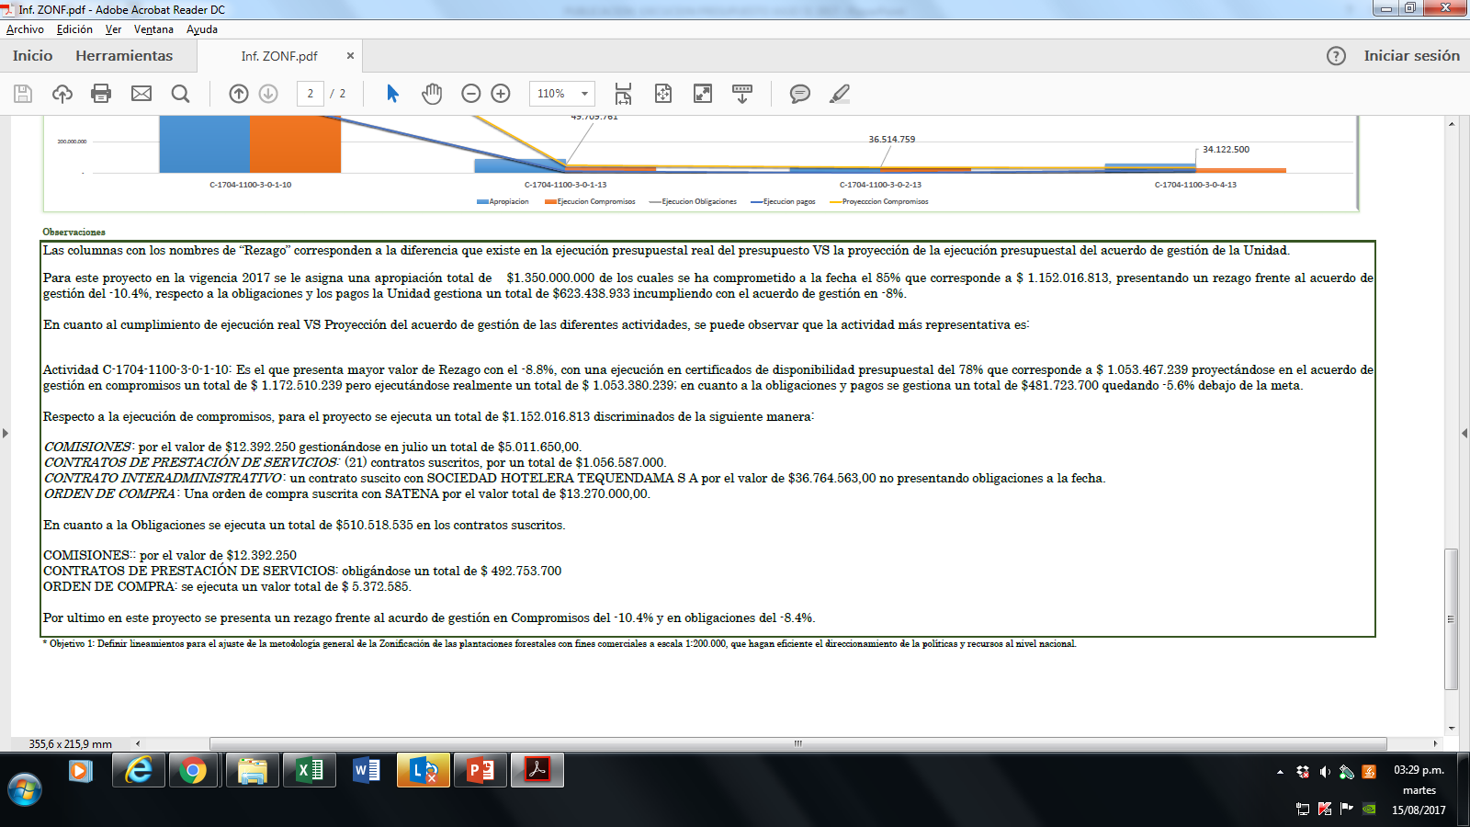
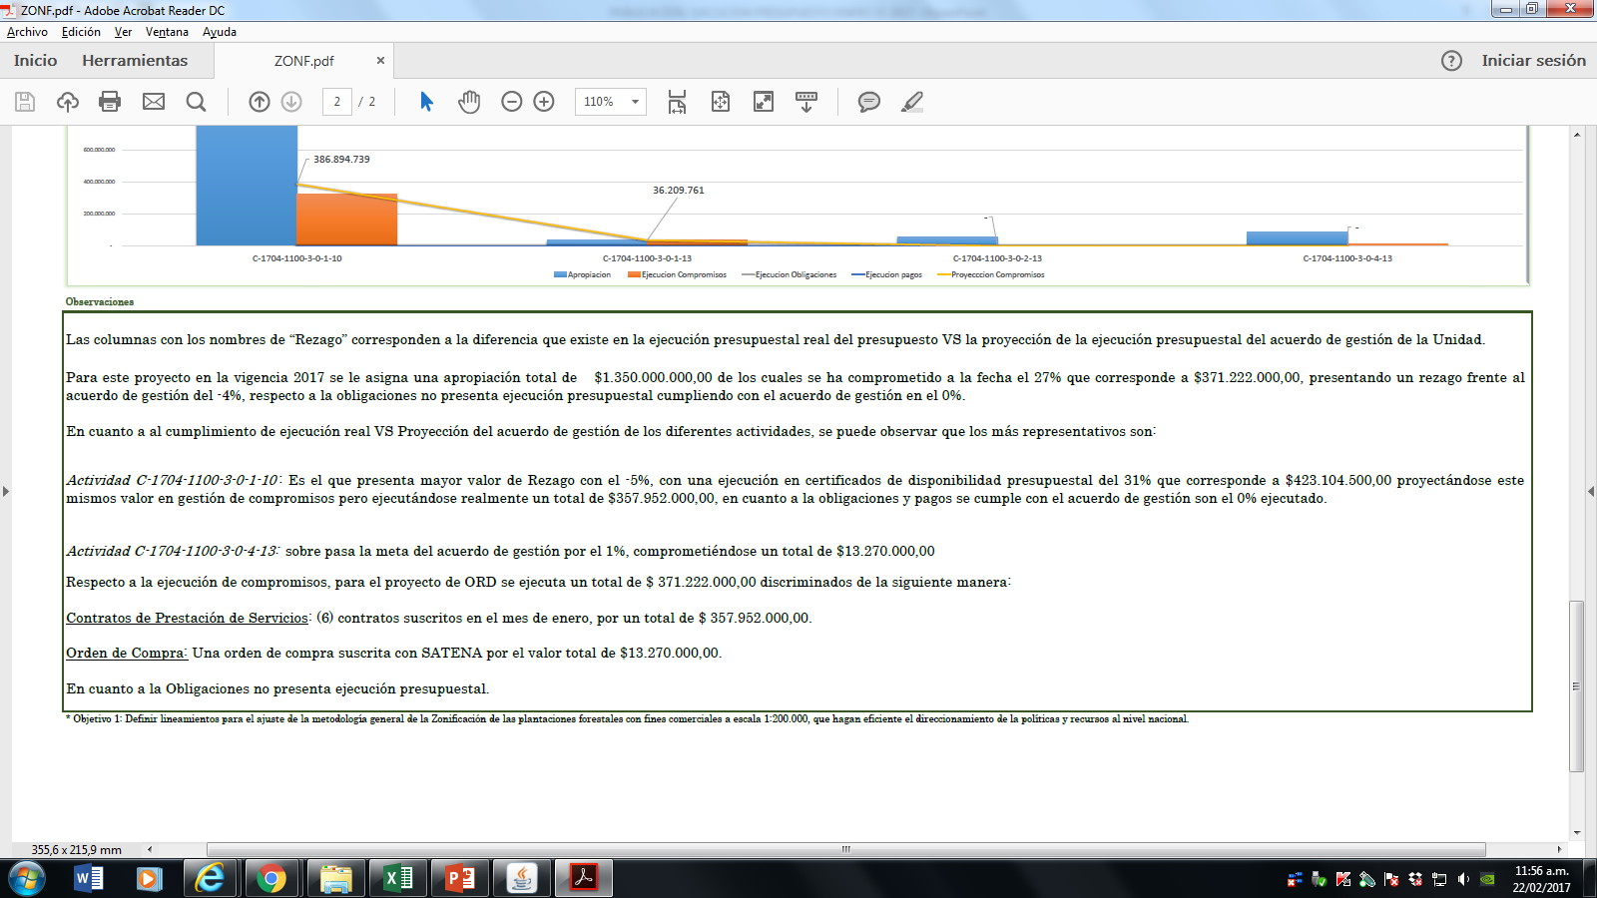
RESUMEN EJECUCIÓN PROYECTO ZONF UPRA 2017- JULIO 31 -

Slide 19
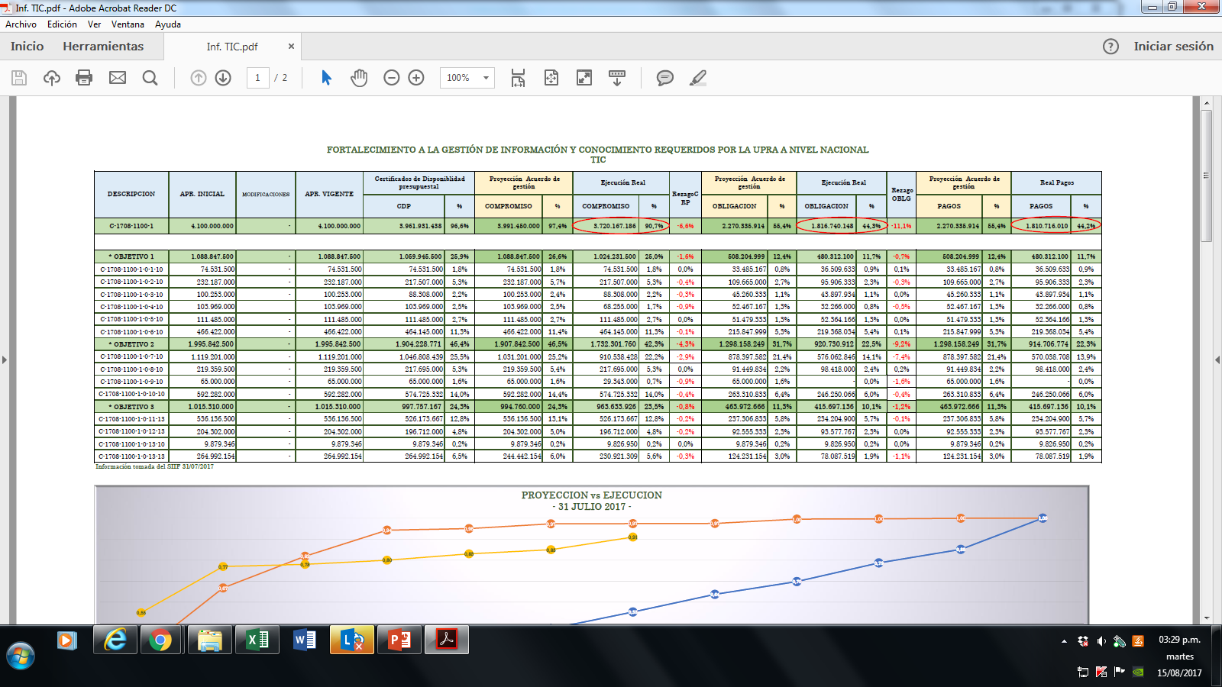
FORTALECIMIENTO A LA GESTIÓN DE INFORMACIÓN Y CONOCIMIENTO REQUERIDOS POR LA UPRA A NIVEL NACIONAL

Slide 20
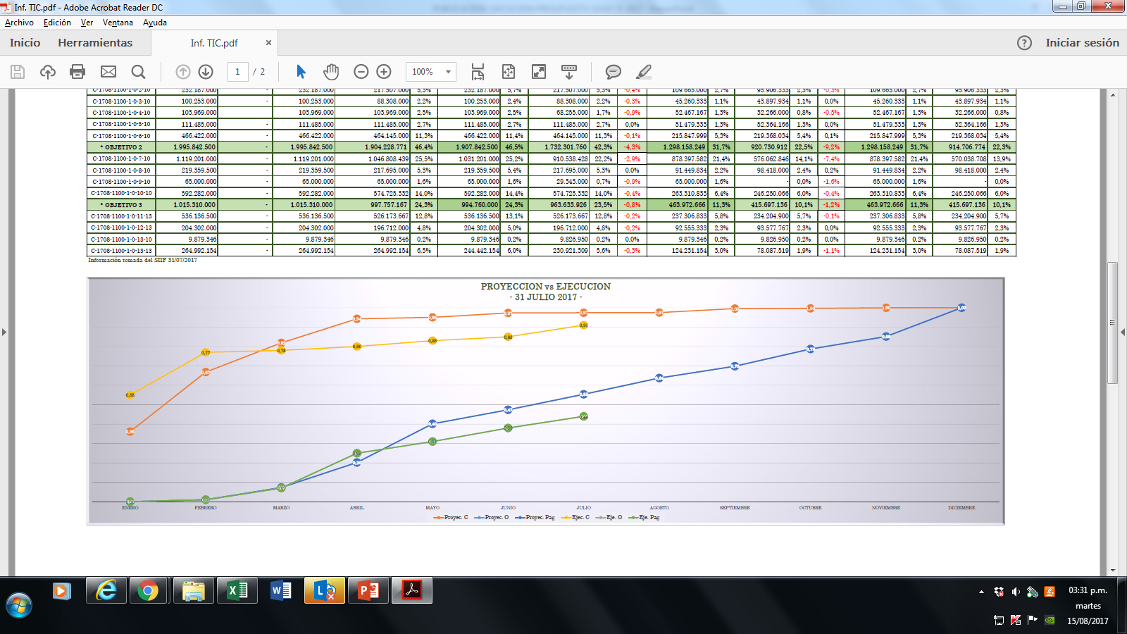
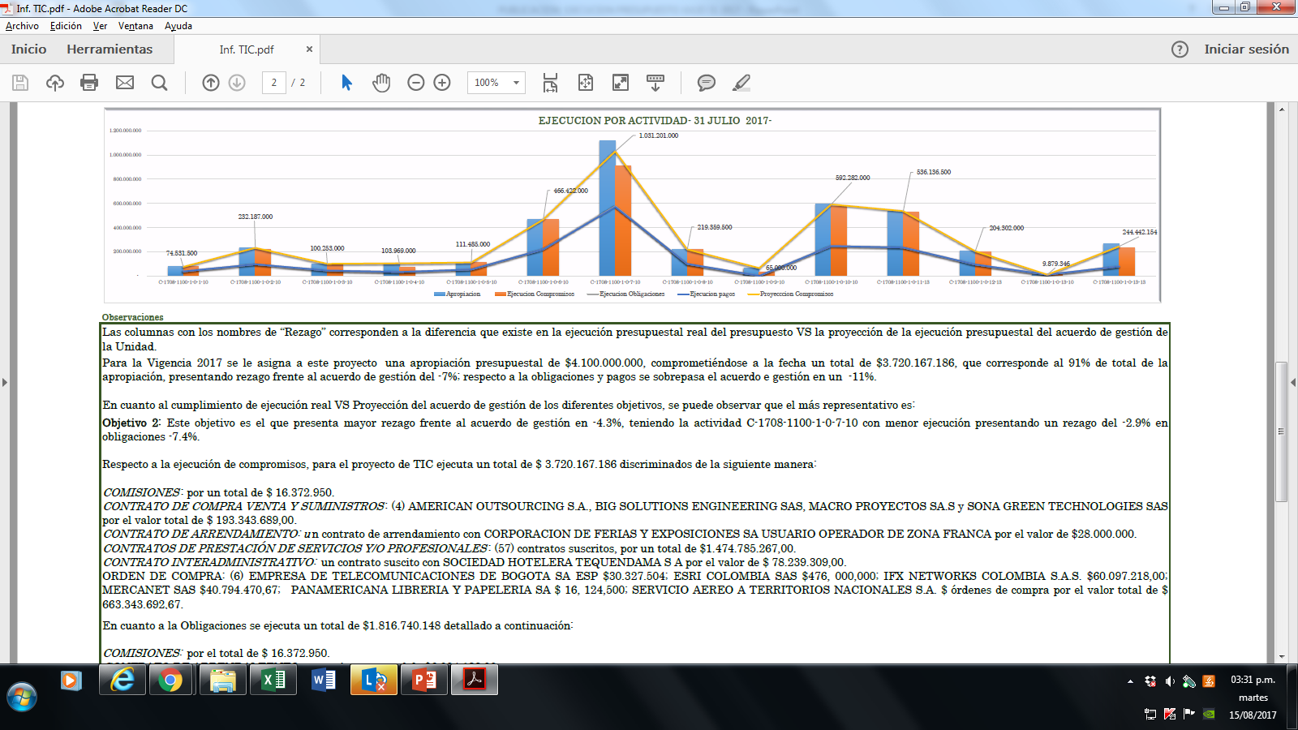
Ejecución compromisos
91%
Ejecución obligaciones
44%

Slide 21
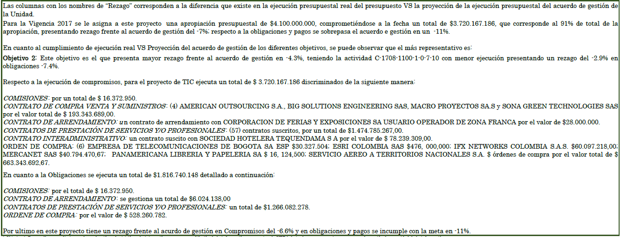
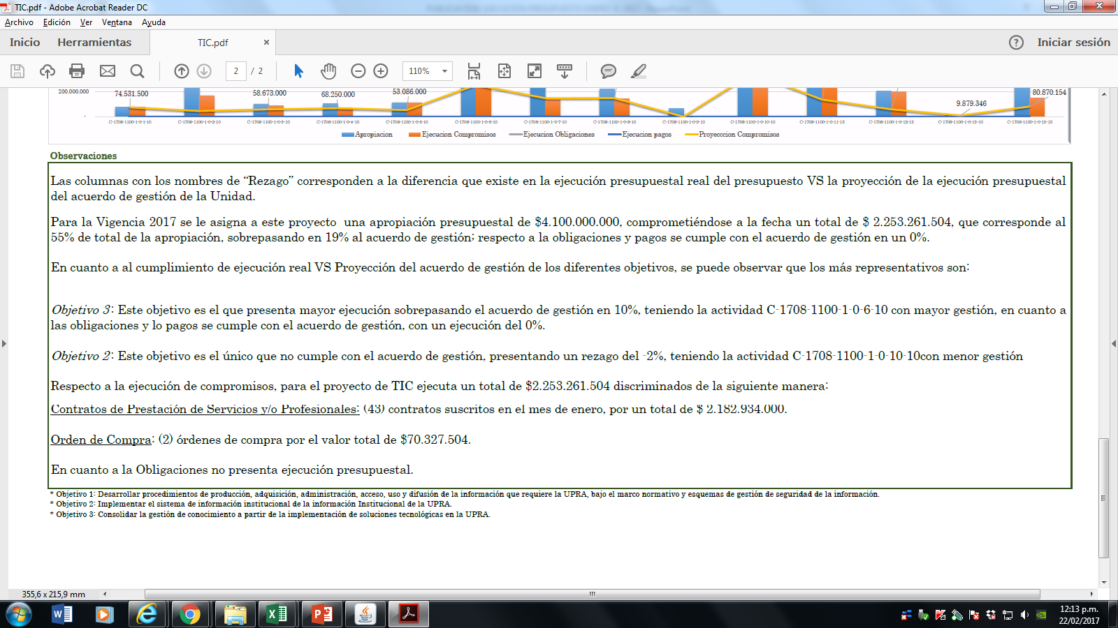
RESUMEN EJECUCIÓN PROYECTO TIC UPRA 2017 – JULIO 31-

Slide 22
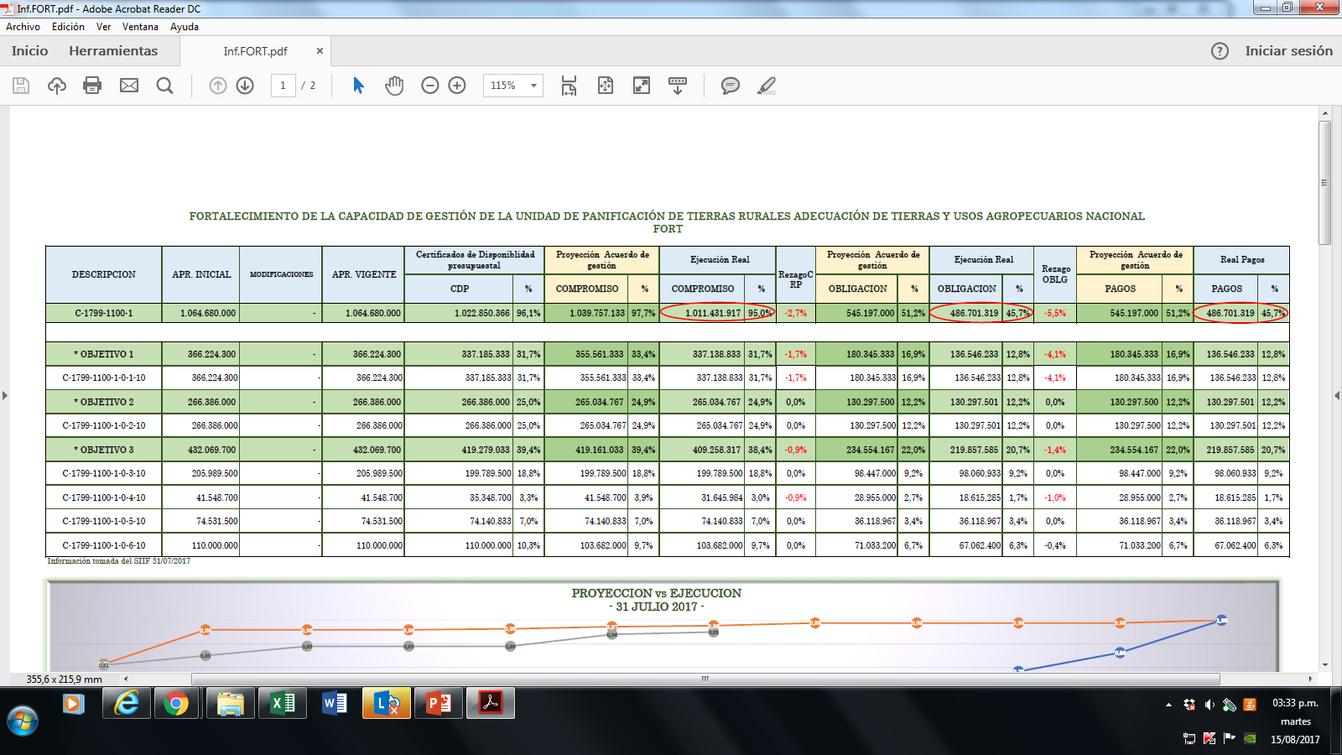
FORTALECIMIENTO DE LA CAPACIDAD DE GESTIÓN DE LA UNIDAD DE PANIFICACIÓN DE TIERRAS RURALES ADECUACIÓN DE TIERRAS Y USOS AGROPECUARIOS NACIONAL

Slide 23
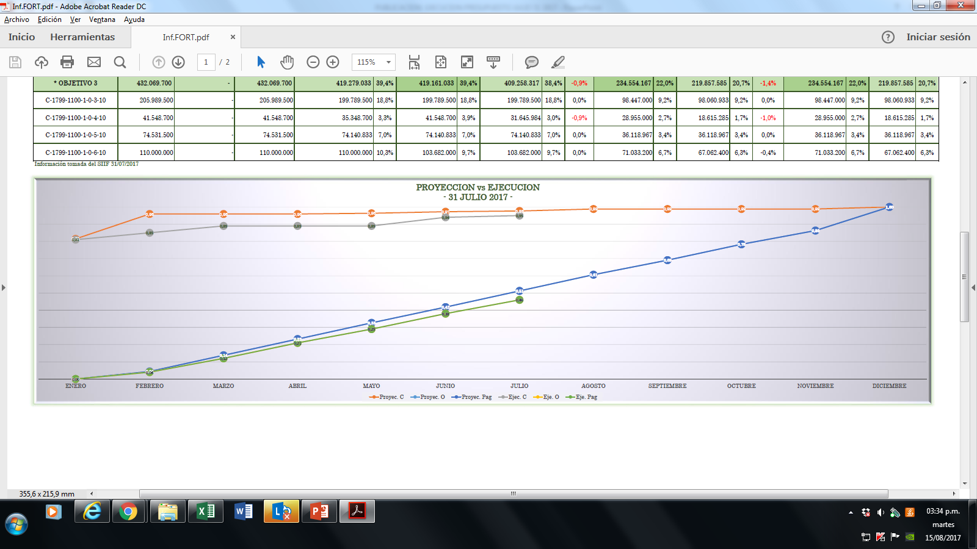
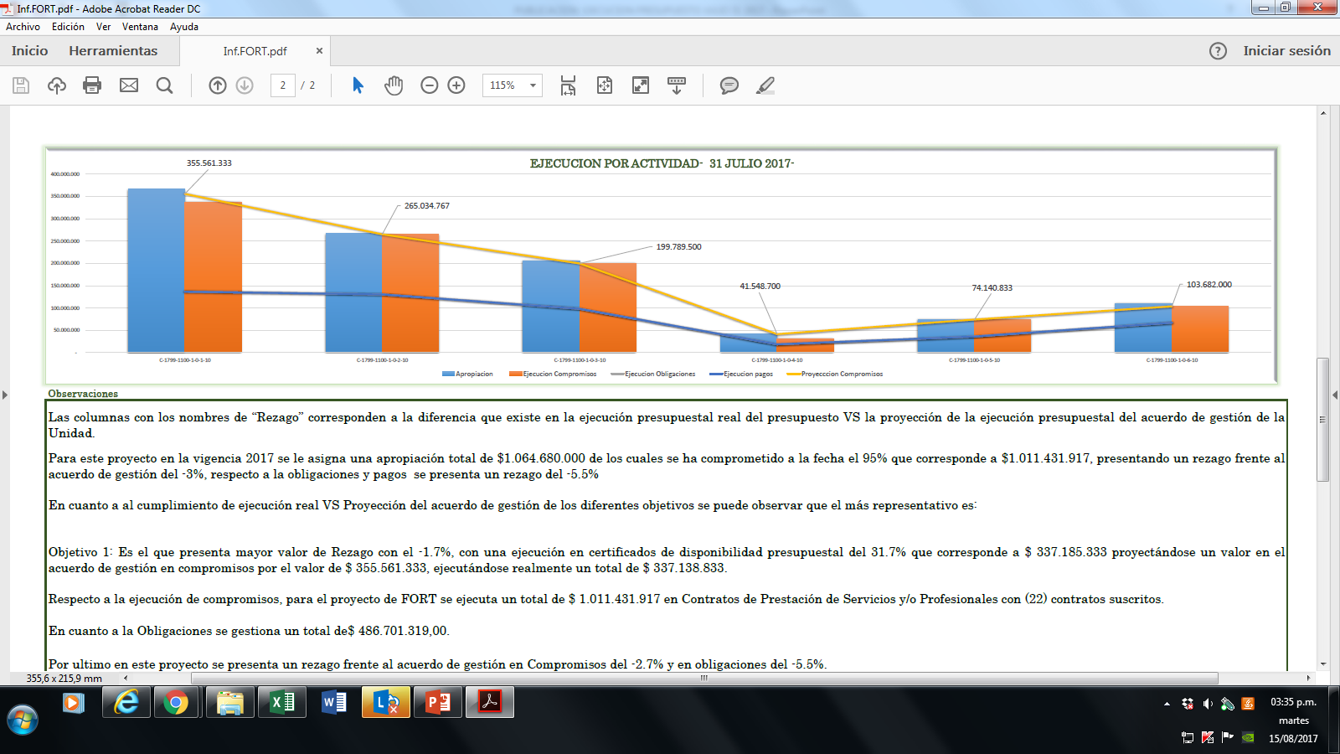
Ejecución compromisos
95%
Ejecución obligaciones
46%

Slide 24
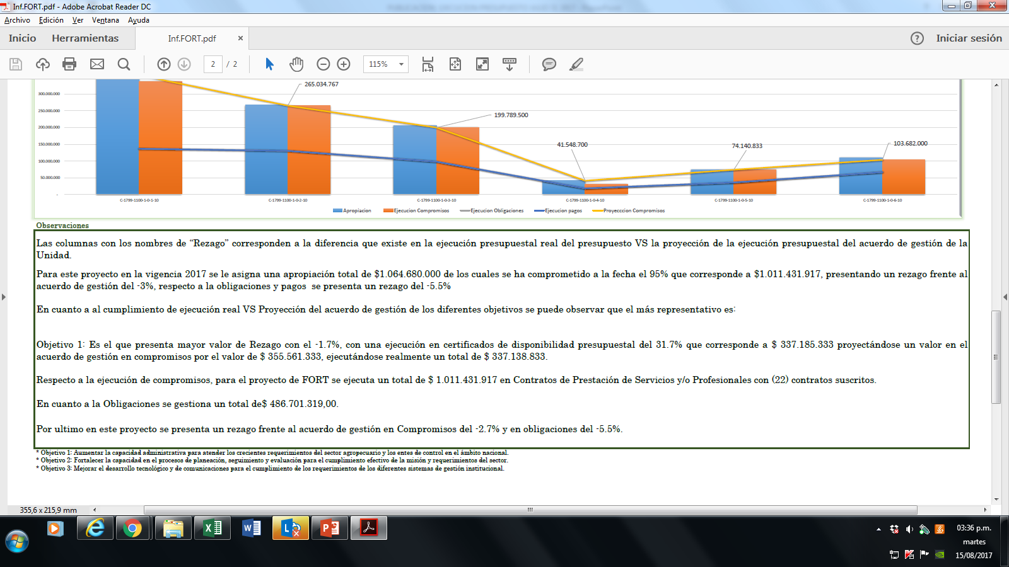
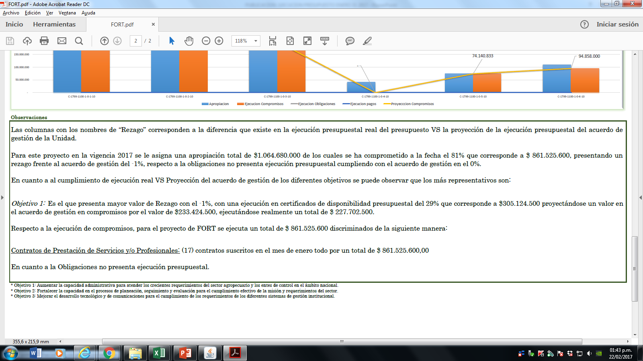
RESUMEN EJECUCIÓN PROYECTO FORT UPRA 2017 – JULIO 31-

Slide 25
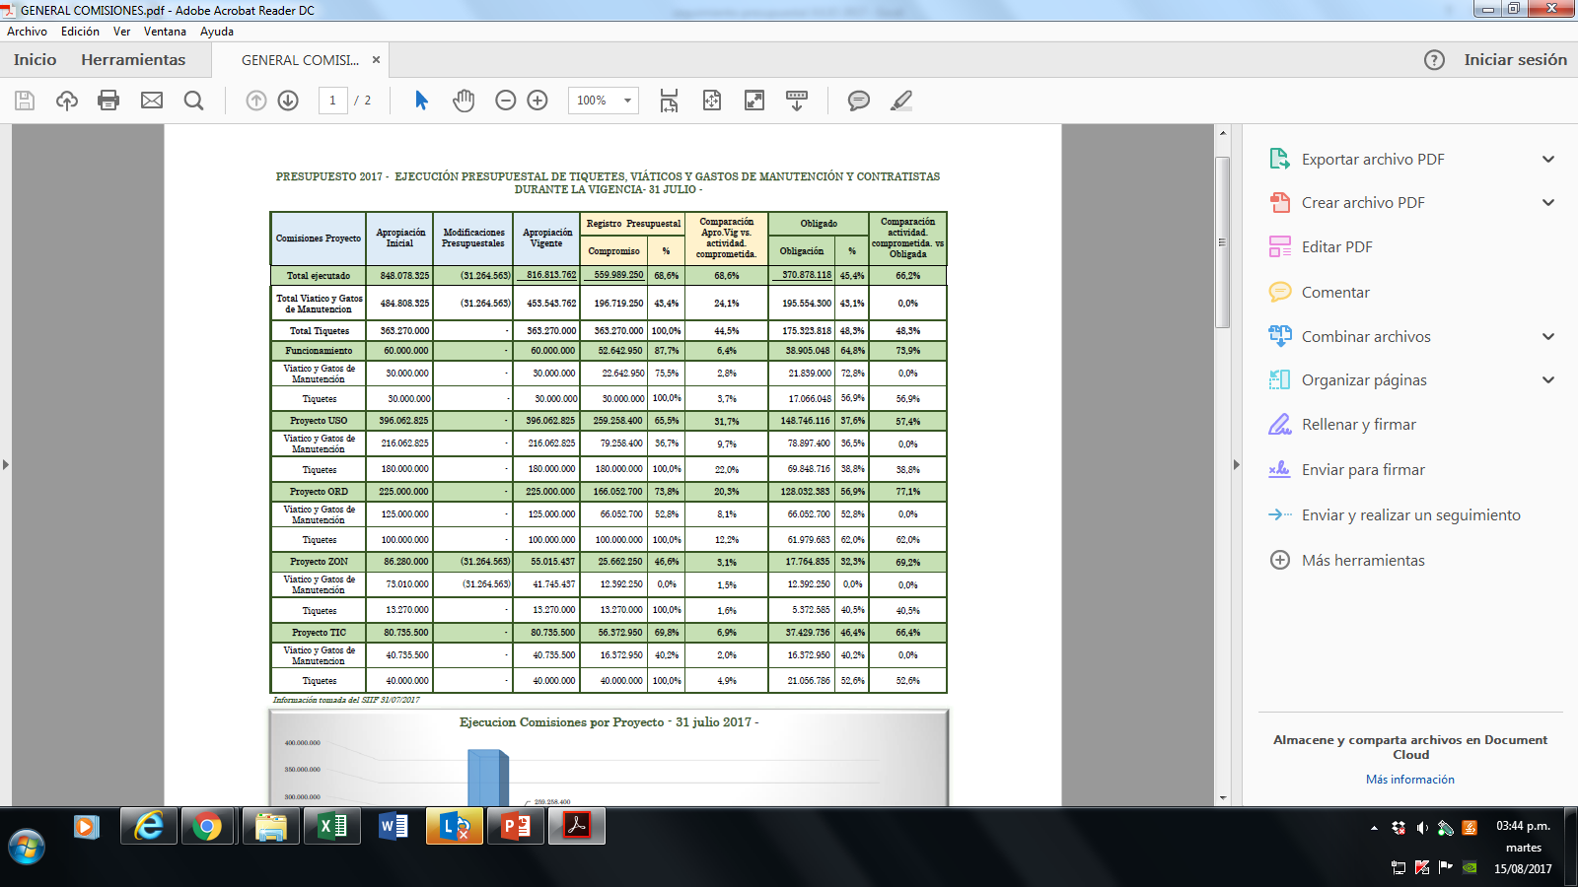
EJECUCIÓN PRESUPUESTAL DE VIATICOS Y TIQUETES, GASTOS MANUTENCION Y CONTRATISTAS DURANTE LA VIGENCIA 2017- 31 JULIO -

Slide 26
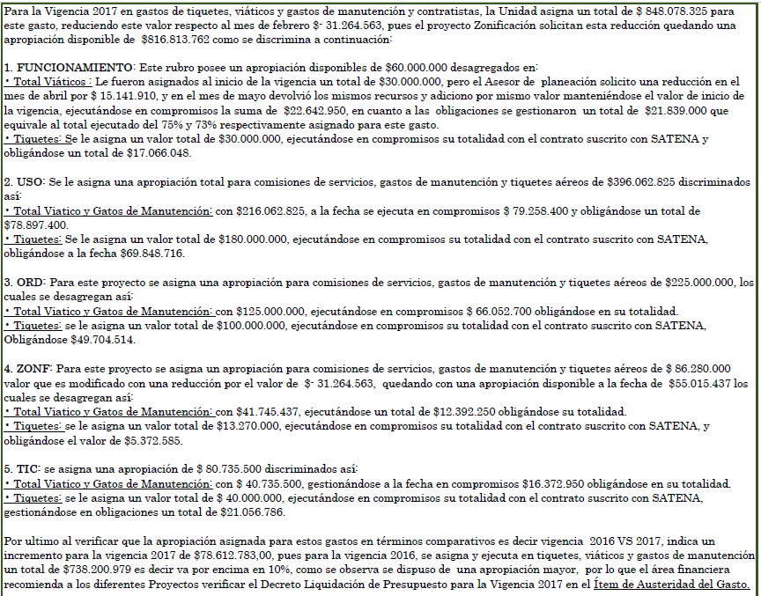
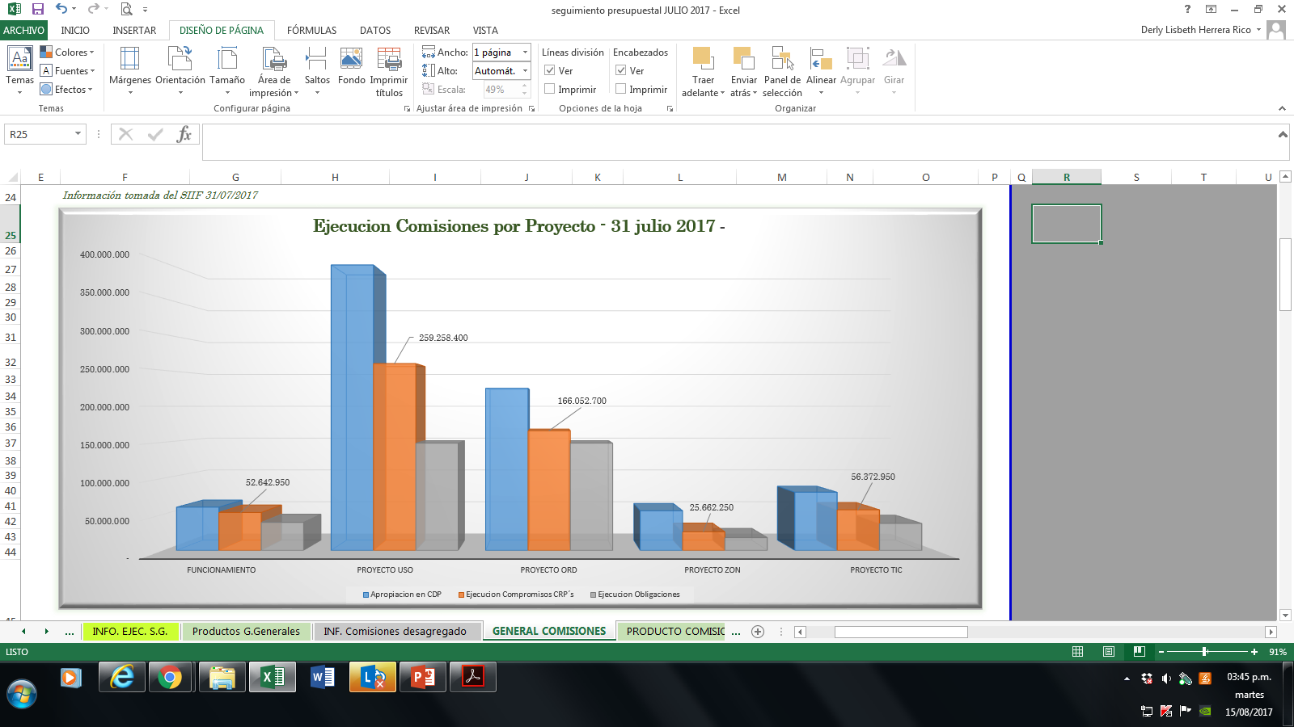
RESUMEN DE VIATICOS Y TIQUETES, GASTOS DE MANUTENCIÓN Y CONTRATISTAS

Slide 27
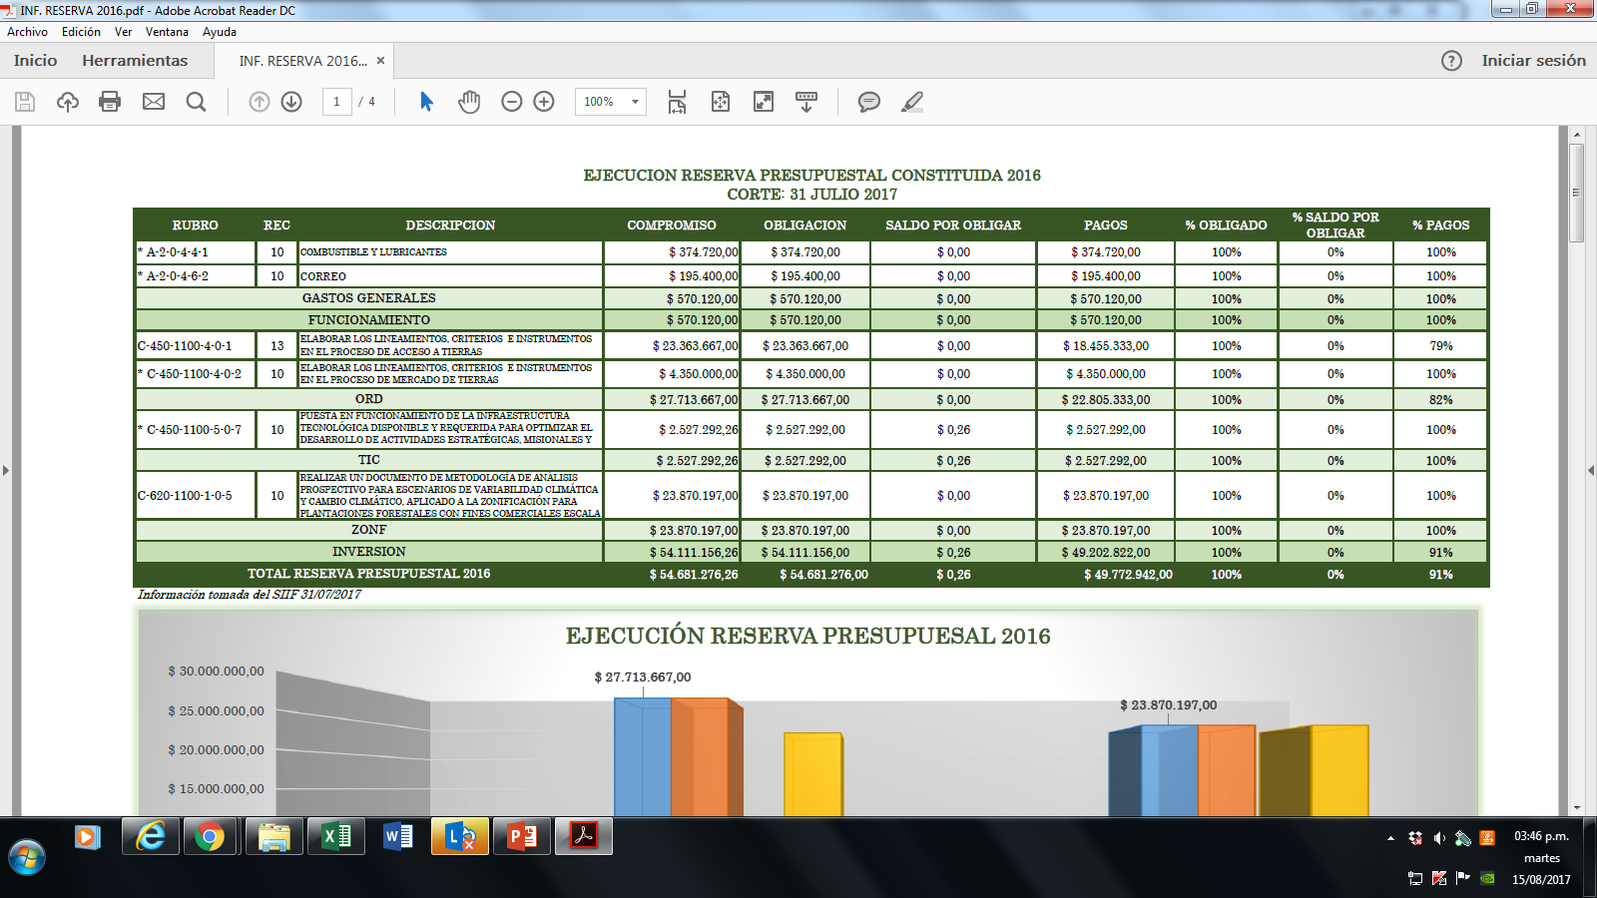
EJECUCIÓN RESERVA PRESUPUESTAL - CONSTITUIDA 2016 -

Slide 28
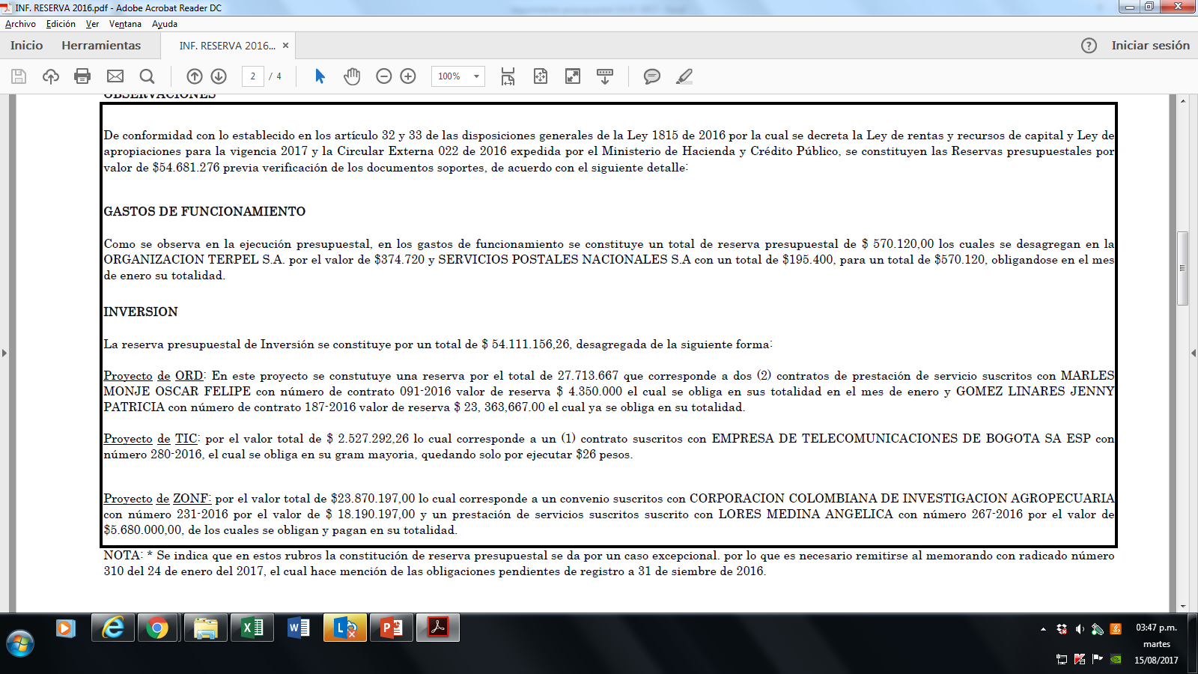
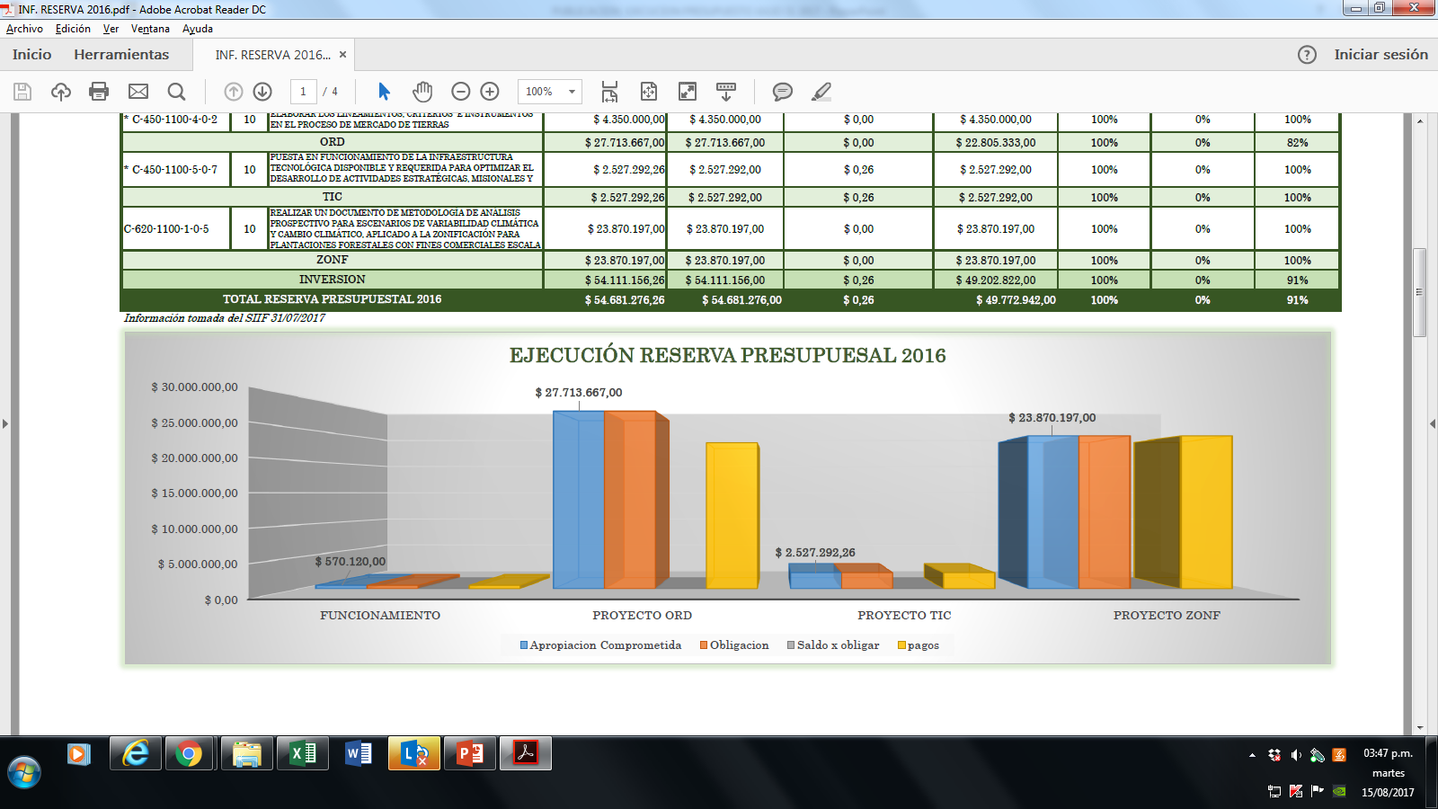

Slide 29
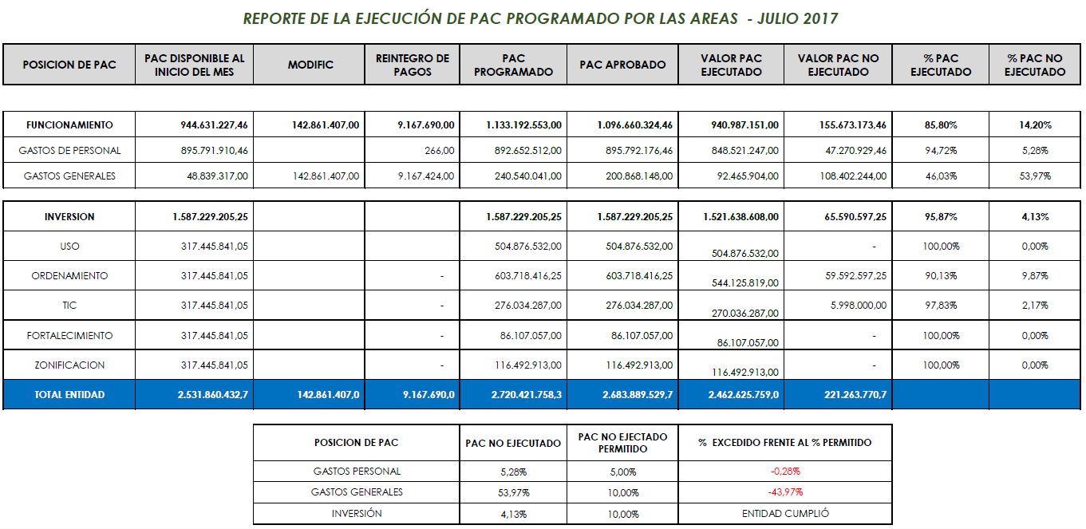

Slide 30
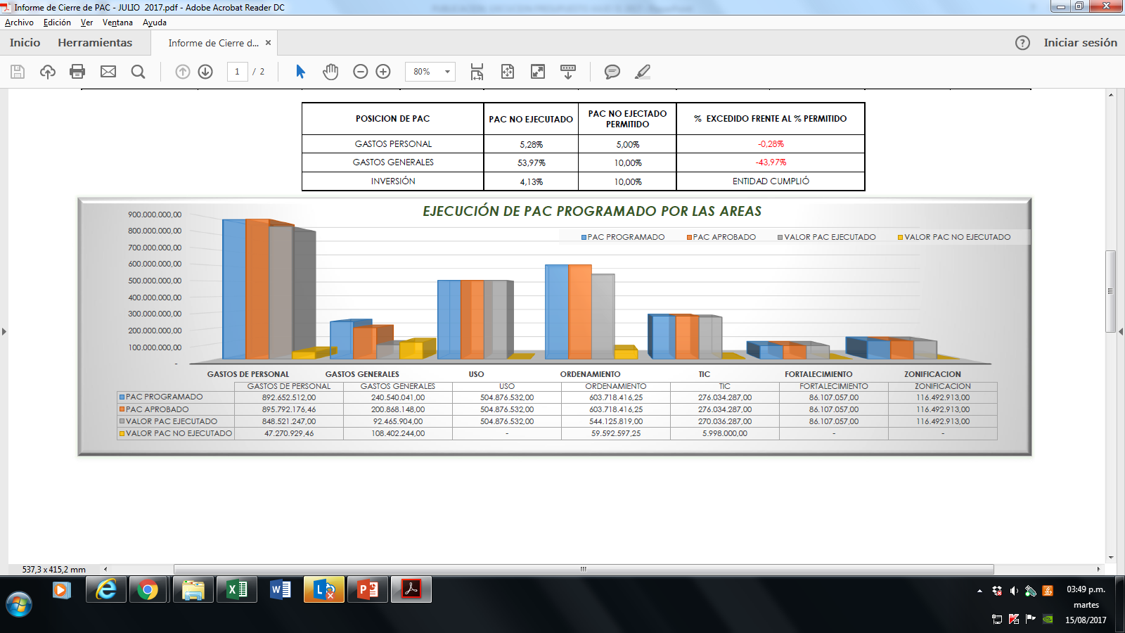
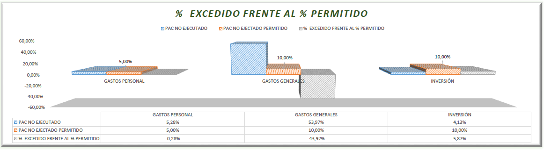

Slide 31
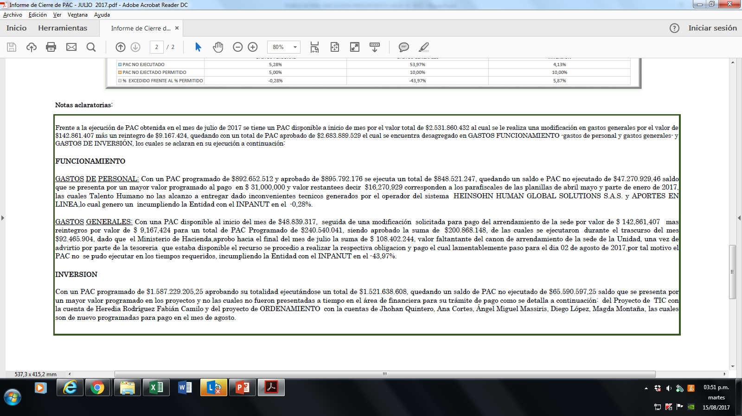

Slide 32

GRACIAS

